Slide 1
Jornada Nacional para fortalecer las competencias del referente técnico de los informes Trimestrales de Dotación de Personal para DIPRES
MATRIZ E
Cristian Vásquez
Unidad Sistema de Información de Personas en el Sector Público de Salud
Diciembre de 2019

Slide 2

CONTENIDOS DE LA PRESENTACION
Estructura de la Matriz E
Completitud de campos
  Fuente de información SIRH
  Otras fuentes de información
Aplicación matriz de validación
Errores frecuentes y acciones de corrección
Correlación de matrices anteriores
Cruce en matrices base (tener Excel consolidado con D, S, H, C para cruzar con las matrices temáticas)

Slide 3
Estructura General de la Matrices
Matriz E : Personal con horas extraordinarias y compensación horaria
Personal de la dotación (Matriz D)
Personal fuera de dotación (Matriz S)
Personal fuera dotación “Honorarios” (Matriz H)
Matriz Base D, S, C Y H
Matriz E

Slide 4
Estructura General de la Matriz E
Datos personales
Horas
Matriz_E
Datos del Sist_Rem
Matriz E : Personal con horas extraordinarias y compensación horaria
Datos personales: Son los datos ya informados en las matrices Base
Datos del Sist_Rem: Código del sistema remuneracional del funcionario contenido en tabla 4
Horas : diurnas y nocturnas pagadas, compensadas Diurnas y nocturnas

Slide 5

Estructura General de las matrices
Datos personales
Campos Matriz E contenidas en las matrices Base
  RUT, DV
  Apellido Paterno
  Apellido Materno
  Nombres
  Sexo
  Matriz Base
  Sist_Rem

Slide 6
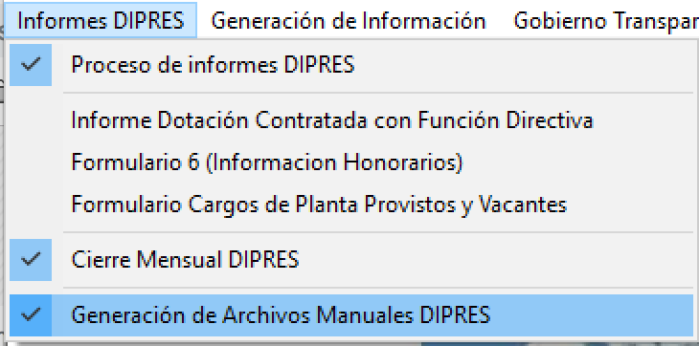
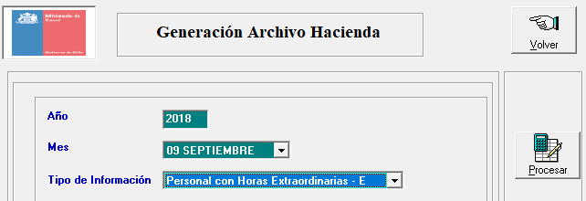

Matriz E - Fuentes de información
Fuente principal – SIRH
Otras fuentes de información “contenido en matrices bases”
  Establecimiento (no ID_SERV)
  Correlativo de Contrato (Contenido en las matrices base)
SIRH

Slide 7
Observaciones y errores frecuentes – Matriz E
Campos de N_HXX (Horas extraordinarias)
    Tener cuidado de no dejar campos en blanco, y menos dejar campos con datos en Texto.
Campo de Establecimiento
    Error en el tipo de campo, se debe informar el establecimiento al cual pertenece el funcionario, no se debe ingresar el nombre del establecimiento y menos ingresar el ID_SERV (160401)
Campo de Correlativo de contrato
    Dato que corresponde a la cantidad de contratos ejemplo: 1,2,3, etc. No es el correlativo de provisión ejemplo: 500001
    no dejar: en cero, blanco, datos alfanuméricos
Confiable
Completa
Actualizada

Slide 8
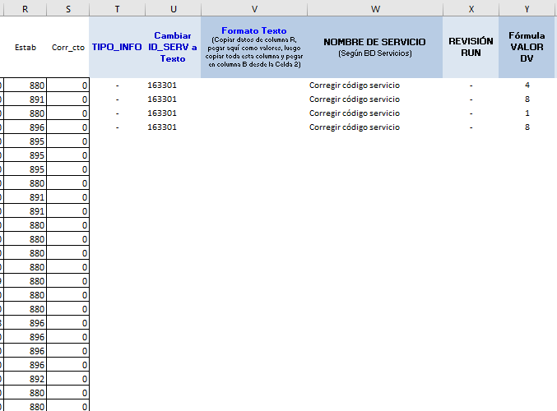
Aplicar Matriz de Validación
Asegurarse de copiar todos los datos requeridos desde el archivo Excel original hacia el archivo Excel de la matriz de validación.
Utilizar la última versión de la matriz de validación (descargar desde www.sirh.cl) . Además es posible descargar desde DIPRES (pero no tiene columna de estab y corr_cto).
Asegurar de incluir los campos de “establecimiento” y “correlativo”
Las correcciones se deben hacer en:
  Si es antes del cierre en SIRH y luego volver a procesar
  Si el trimestre esta cerrado, realizarlas en el archivo.
Copiar la sección de fórmulas para todos los registros

Slide 9
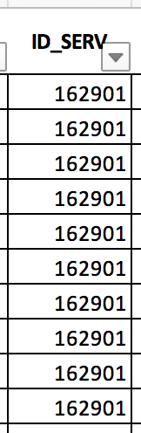
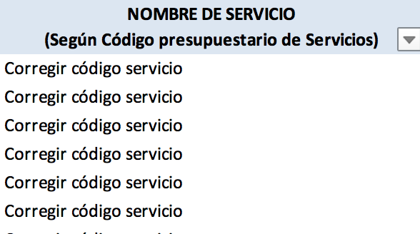
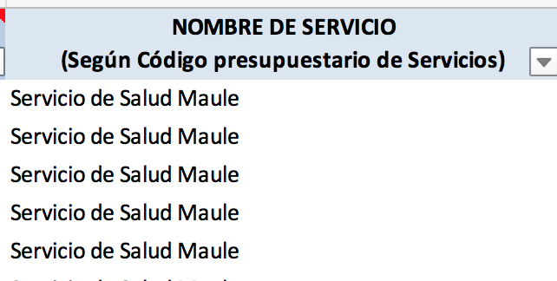
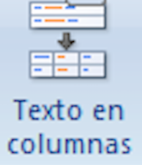
Aplicar Matriz de Validación – Corregir Errores
Verificar todas las columnas de la matriz de validación e identificar errores.
Valores son correctos pero no así el formato
Error en la columna de ID Servicio
Convertir a Texto
Error corregido

Slide 10
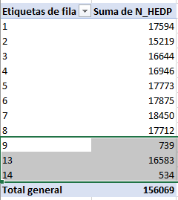
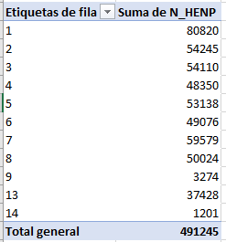
Recomendaciones Generales
Hacer una tabla dinámica de la matriz para revisar su consistencia

Slide 11

Desafíos – Integración de Sistemas
  ¿Preguntas ?

Slide 12


